Slide 1
Probabilidades y variables aleatorias

Slide 2
Evento aleatorio y Espacio Muestral
Un evento es aleatorio cuando no es posible determinar exactamente su resultado hasta que este ocurre.
Espacio muestral: conjunto de posibles resultados de un evento aleatorio
Ejemplo: se arroja una moneda tres veces es un evento aleatorio
Espacio muestral de este evento:
E= {(ccc),(ccs),(csc),(scc),(ssc),(scs),(css),(sss)}

Slide 3
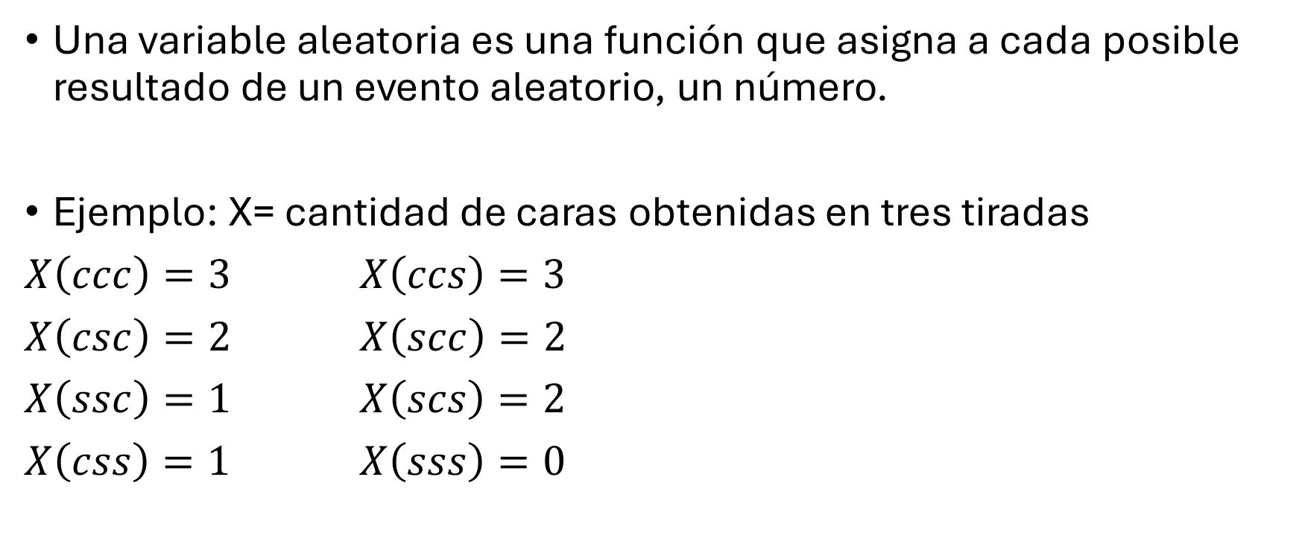
Variable aleatoria
Una variable aleatoria es una función que asigna a cada posible resultado de un evento aleatorio, un número.
Ejemplo: X= cantidad de caras obtenidas en tres tiradas
$X\left(ccc\right)=3$ $X\left(ccs\right)=3$
$X\left(csc\right)=2$ $X\left(scc\right)=2$
$X\left(ssc\right)=1$ $X\left(scs\right)=2$
$X\left(css\right)=1$ $X\left(sss\right)=0$

Slide 4
Función de probabilidad
Asigna una probabilidad de ocurrencia a cada posible resultado
X | P(X)
0 | 1/8
1 | 3/8
2 | 3/8
3 | 1/8

Slide 5
Función de probabilidad
Propiedades
Las probabilidades asignadas son mayores o iguales que 0
La suma de las probabilidades asignadas es 1
El valor medio, valor esperado o Esperanza se denota E(X)
La varianza es V(X)=E(X-E(X))². es decir, es la variabilidad esperada de la variable.

Slide 6
Modelos de probabilidad
Existen infinidad de distribuciones de probabilidad
Muchas de ellas responden a propiedades específicas que permiten estudiar sus cualidades y características
Distribución Binomial
Distribución de Poisson
Distribución Uniforme
Distribución Hipergeométrica
Distribucón Exponencial
Distribución Normal

Slide 7
Modelos de probabilidad
Es habitual en estadística suponer que las variables de interés en los estudios responden a alguno de estos modelos
A partir de ello, se desarrollan los métodos inferenciales.

Slide 8

La inferencia estadística y la distribución normal

Slide 9
Introducción
La importancia de la variabilidad en las respuestas es una de las características principales en la investigación.
Sin esta variabilidad, los eventos serían enteramente predecibles y, por lo tanto, no habría necesidad de utilizar métodos estadísticos.

Slide 10
Introducción
Otro concepto fundamental en la aplicación de métodos estadísticos es el concepto de probabilidad.
Cuál es la probabilidad de que un transplantado del corazón sobreviva dos años después? Cuál es la probabilidad de que un paciente responda a un tratamiento en particular?

Slide 11
Introducción
Teniendo los datos apropiados, los métodos estadísticos pueden ayudar a responder estos interrogantes.
Debe recordarse, sin embargo, que rara vez la estadística dará la respuesta definitiva, debido a que su aplicación estará siempre asociada a cierto nivel de incertidumbre.

Slide 12
Poblaciones y muestras
La base del análisis estadístico inferencial se asienta en el concepto de que se toman datos sobre una muestra de individuos con el fin de utilizar esta información para obtener conclusiones sobre la población completa.
La forma en que las muestras son seleccionadas es de capital importancia para la validez de los análisis estadísticos realizados.
Se toman muestras de pacientes para estudiar porque es infrecuente tener la posibilidad de estudiar a toda la población.

Slide 13
Poblaciones y muestras
Usualmente, no es posible contabilizar o identificar a todos los miembros de una población pero, de cualquier manera, la muestra permitirá realizar inferencias sobre ella, si es representativa.
Por ejemplo, un estudio sobre el efecto de una nueva droga en una muestra representativa permitirá estimar los posibles beneficios de la droga en futuros pacientes, aun en los no presentes en la muestra o en la población actual.

Slide 14

Poblaciones y muestras
La relación entre muestra y población está sujeta a incertidumbre y se utilizará el concepto de probabilidad para indicar esta incertidumbre. La idea de distribución de probabilidad teórica será importante en este contexto.

Slide 15
Distribución de una variable contínua
Frecuencia
Representa al 100% de la población
Valores de la variable
Notes:
These percentages will be verified by the concepts learned in Chapter 5.
Emphasize the Empirical Rule is appropriate for data that is in a BELL-SHAPED distribution.

Slide 16
Distribuciones de probabilidad

Slide 17
Distribuciones de probabilidad

Slide 18
Distribución de una variable contínua
Representa al 100% de la población
Frecuencia
Se sabe que una variable tiene una determinada distribución en la población
Cuando se selecciona a un individuo de dicha población, no se conoce a priori el valor que le corresponde en dicha variable
Pero sí se sabe que su posible respuesta responde a esa distribución poblacional
Valores de la variable
Notes:
These percentages will be verified by the concepts learned in Chapter 5.
Emphasize the Empirical Rule is appropriate for data that is in a BELL-SHAPED distribution.

Slide 19
Distribuciones de probabilidad
Muchos métodos estadísticos utilizan la idea de la distribución de probabilidad.
El supuesto básico es que los datos observados conforman una muestra que proviene de una población cuya distribución de valores sigue una forma teórica conocida.

Slide 20
Distribuciones de probabilidad
Si este supuesto es válido entonces la aplicación del método estadístico es sencillo y sus resultados confiables
Cuando este supuesto no se cumple e igualmente se utiliza el método estadístico, los resultados obtenidos pueden carecer por completo de validez.

Slide 21
Distribución normal o Gaussiana
Es la más importante de las distribuciones de probabilidad en Estadística
Es la base fundamental de todos los métodos estadísticos clásicos

Slide 22
Distribución normal o Gaussiana

Slide 23
Distribución normal o Gaussiana

Slide 24
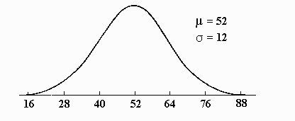
Distribución normal o Gaussiana

Slide 25
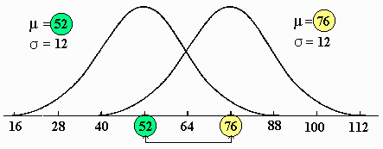
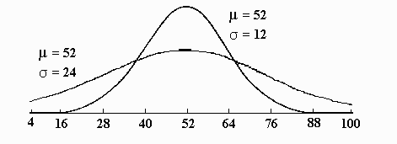
Distribución normal o Gaussiana
Distintas medias
Distintos desvíos

Slide 26
Distribución normal o Gaussiana
La distribución normal es unimodal y simétrica
La media (μ) es el punto por el que pasa el eje de simetría
La desviación estándar (σ) es la distancia entre el eje de simetría y el punto donde cambia la curvatura.
El área bajo la curva es igual a 1

Slide 27

Distribución normal o Gaussiana
μ y σ determinan completamente a la distribución normal
Hay tantas distribuciones normales como pares de μ y σ puedan considerarse
Sin embargo, basta con tener una única tabla normal.

Slide 28
Distribución normal unitaria
La distribución normal unitaria tiene media 0 y desvío standard 1
Es la única normal tabulada
Toda otra distribución normal puede hacerse equivalente a ésta para el cálculo de probabilidades

Slide 29
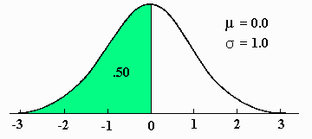
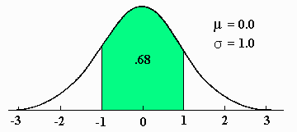
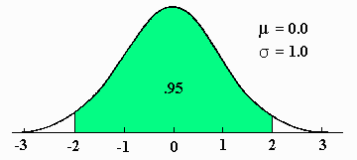
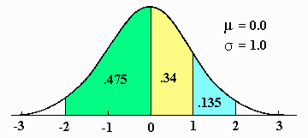
Distribución normal o Gaussiana

Slide 30
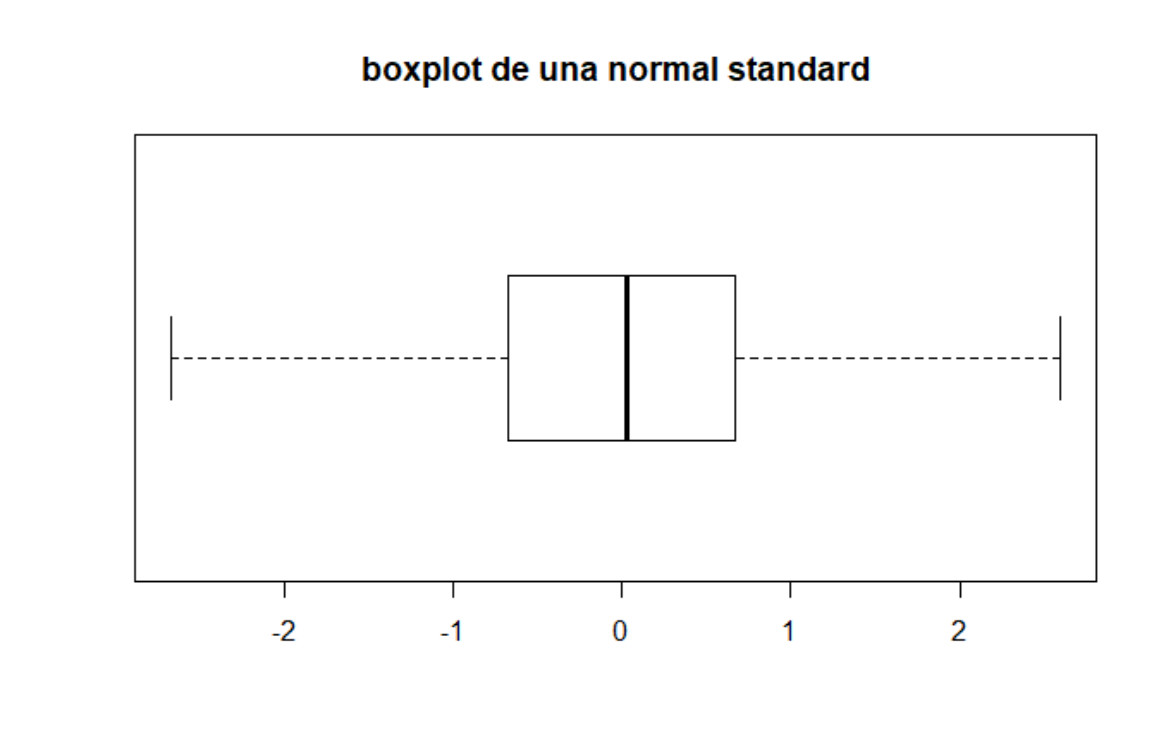

Slide 31
Límite superior = Q₃+1.5 × IQR = -2.697
Límite inferior = Q₁-1.5 × IQR = 2.697
Probabilidad de una normal unitaria de estar entre esos valores: 0.993

Slide 32
Estimación de parámetros

Slide 33
Estimación puntual
Un estimador es un indicador dependiente de la muestra que permite conocer en forma aproximada el valor de un parámetro poblacional desconocido.
Cuando se tiene una muestra aleatoria de una variable, es posible determinar los estimadores óptimos de los cuales depende la distribución.

Slide 34
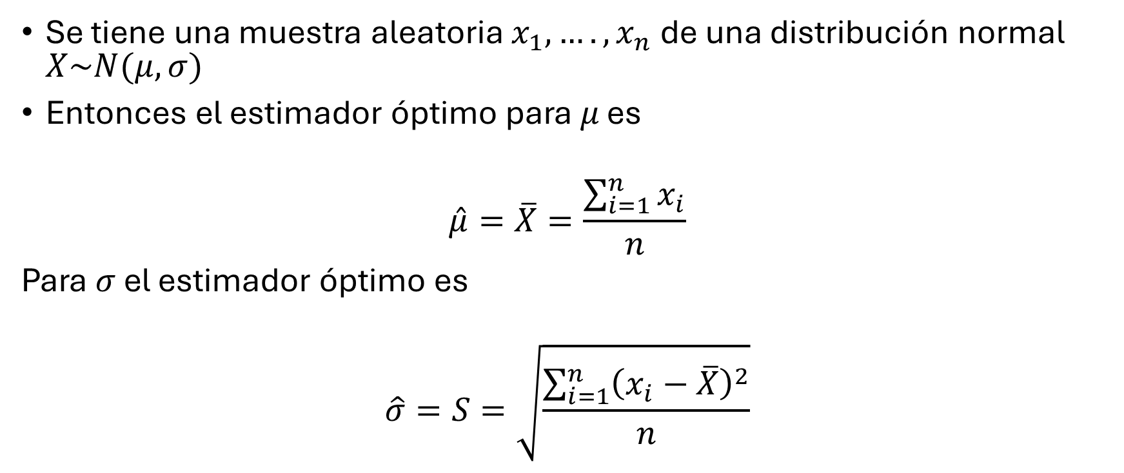
Estimadores de los parámetros de una distribución normal
Se tiene una muestra aleatoria $x_{1},….,x_{n}$ de una distribución normal $X\sim N(μ,σ)$
Entonces el estimador óptimo para $μ$ es
$$\hat{μ}=\overline{X}=\frac{\sum_{i=1}^{n}{x_{i}}}{n}$$
Para $σ$ el estimador óptimo es
$$\hat{σ}=S=\sqrt{\frac{\sum_{i=1}^{n}{{\left(x_{i}−\overline{X}\right)}^{2}}}{n}}$$

Slide 35
Detección de normalidad en una muestra
Se utiliza el gráfico Q-Q Plot que grafica los cuantiles de la muestra contra los cuartiles teóricos de una distribución normal.
Si la muestra es normal, los puntos deben caer sobre la bisectriz

Slide 36
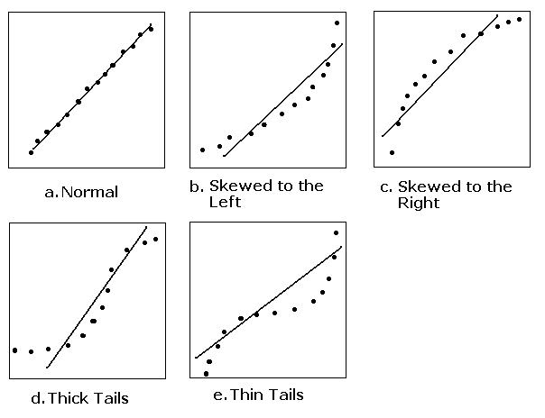
Q-Q Plots

